Slide 1
98/8/18
منبع شرح حال: خود بیمار
شغل : پرستار مراقبت از کودکان در منزل
افت قند خون و درد شکم:CC
از حدود دو ماه قبل LUQ بیمار خانم 45ساله که با درد مداوم : PI
که طی سه روز اخیر تشدید شده.
درد ماهیت کولیکی داشته، با تغذیه ارتباط نداشته و به مسکن پاسخ نداده
تهوع ، استفراغ نداشته است.
طبق اظهارات ایشان درد بیمار به تدریج به اپیگاستر و
سرتاسرشکم منتشر شده است
بیمار ذکر میکند دچار سرگیجه،تاری دید،تعریق سرد و افت قند با توجه به وقوع علایم مشابه قبلی شده است.
سابقه خانوادگی دیابت یا بیماری دیگری را ذکر نمیکند. : FH

Slide 2
بیماربه علت افت مکرر قند خون و طی
بررسی های بعمل آمده در سال 86 در بیمارستان شریعتی برای ایشان تشخیص انسولینوما دم پانکراس داده شده و تحت دیستال پانکراتکتومی و اسپلنکتومی قرار گرفته.
در سال 90 بعلت عود علایم و افت قندهای مکرر به بیمارستان لقمان مراجعه و با تشخیص عود تومور مجددا تحت جراحی ساب توتال پانکراتکتومی قرار گرفته و در diffuse Nesidodysplasia گزارش پاتولوژی برای ایشان تشخیص داده شد.

Slide 3
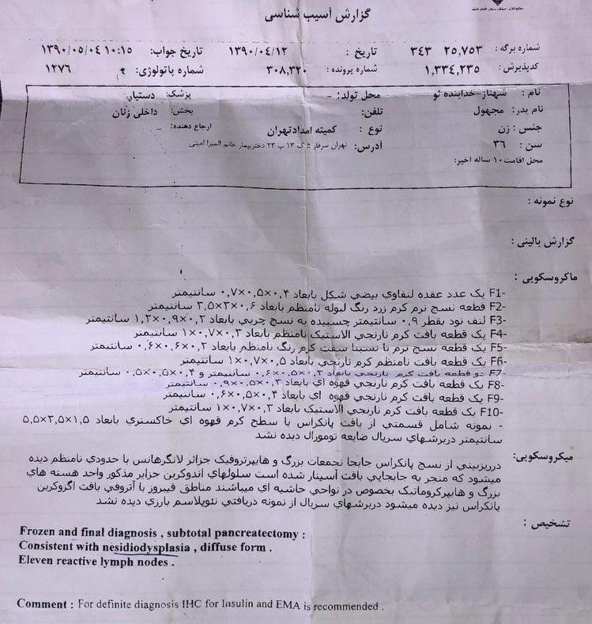

Slide 4
در معاینه بیمار هوشیار و اورینته است LUQبیمار از درد مداوم در شکایت دارد. داشتهRUQ شکم در لمس نرم و تندرنس خفیف در ریباند تندرنس , گاردینگ و دیستانسیون نداشته. اسکارهای متعدد جراحی روی شکم مشهود است که مربوط به جراحی های مذکور و همینطور در سال 97 می باشد. Sleeve جراحی BMI:28.3 75kg <<< 67kg <<< 102kg BP:110/80 T:37.6 o PR:84 RR:18 BS:37

Slide 5
در سونوگرافی بعمل آمده برای بیمار سنگریزه های متعدد در کیسه صفرا گزارش گردید ولی شواهدی به نفع کوله سیستیت حاد نداشته است. طبق مشاوره ی جراحی شکم حاد جراحی نبوده و نیاز به اقدام اورژانسی دیده نشد. و اقدامات بیشتر درBS بیمار جهت بررسی از نظر افت بخش غدد بستری گردید.

Slide 6
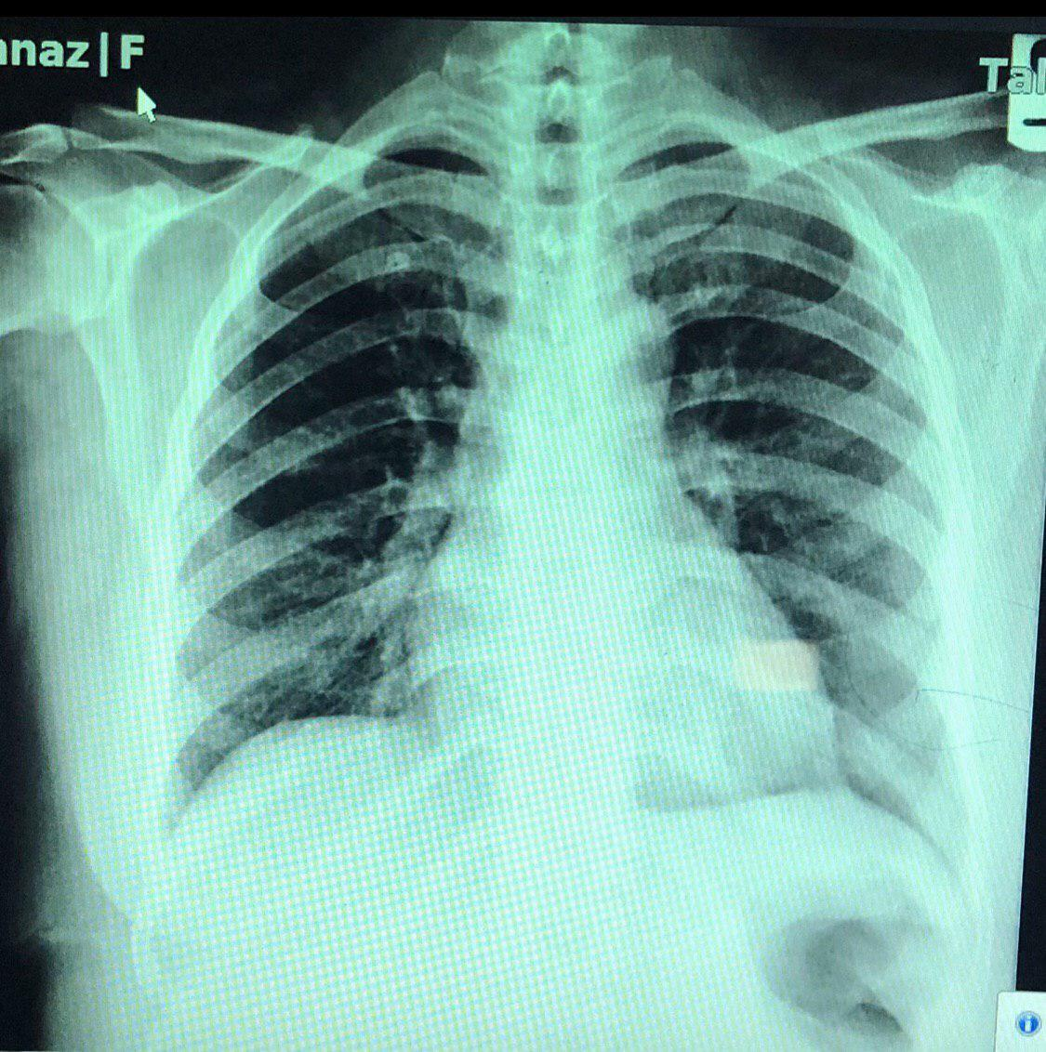

Slide 7
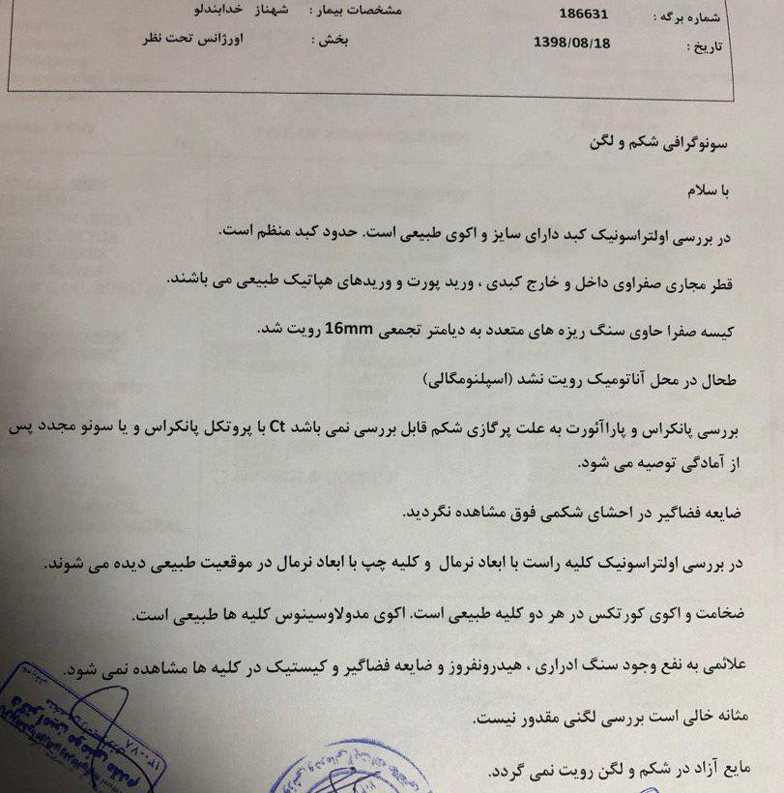

Slide 8
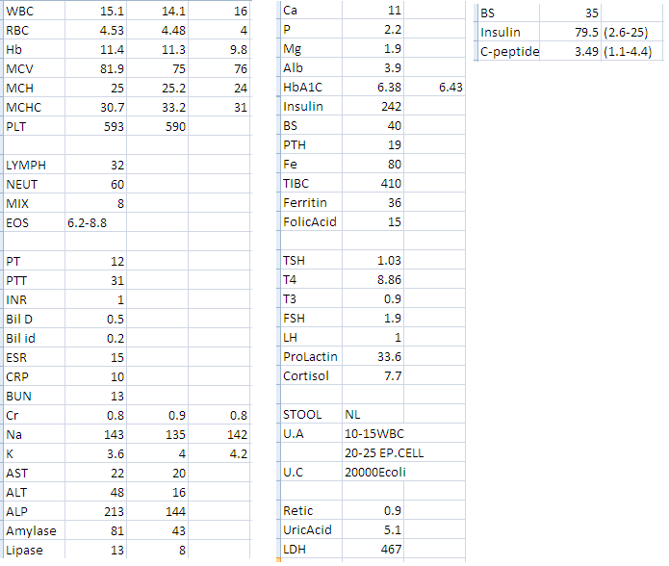

Slide 9
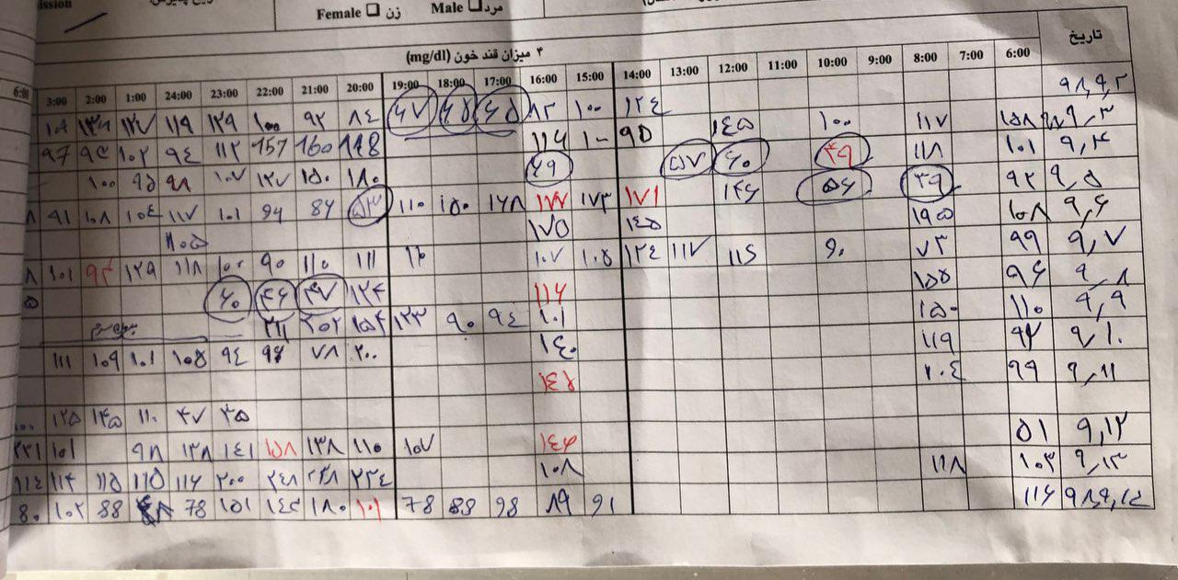

Slide 10
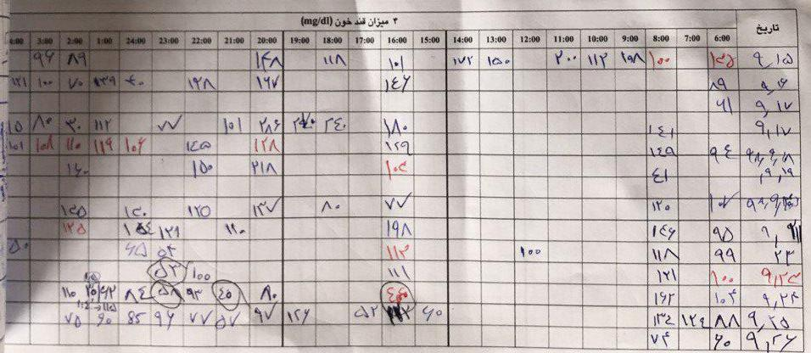

Slide 11
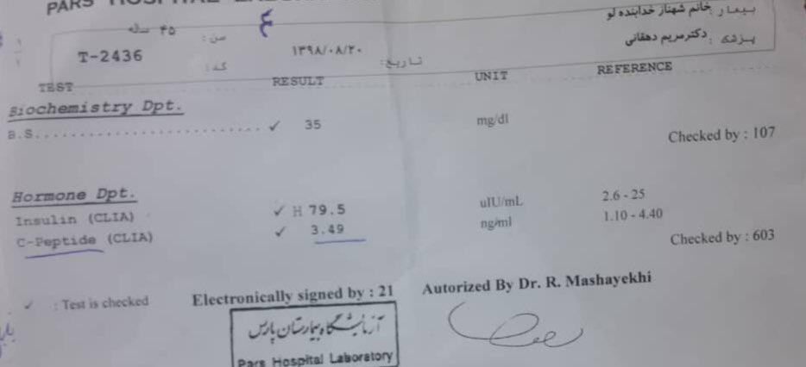

Slide 12
تست سولفونیل اوره ادرار مثبت گزارش گردید

Slide 13
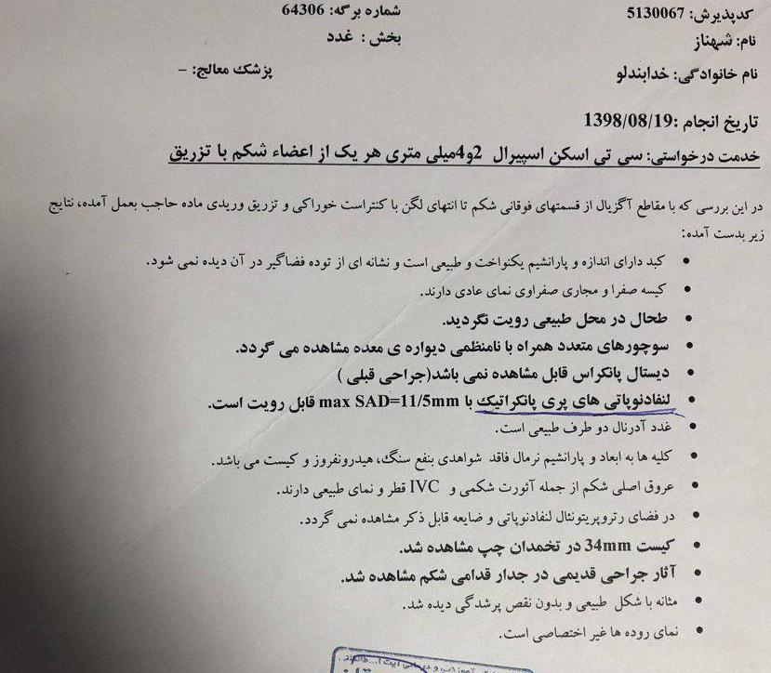

Slide 16
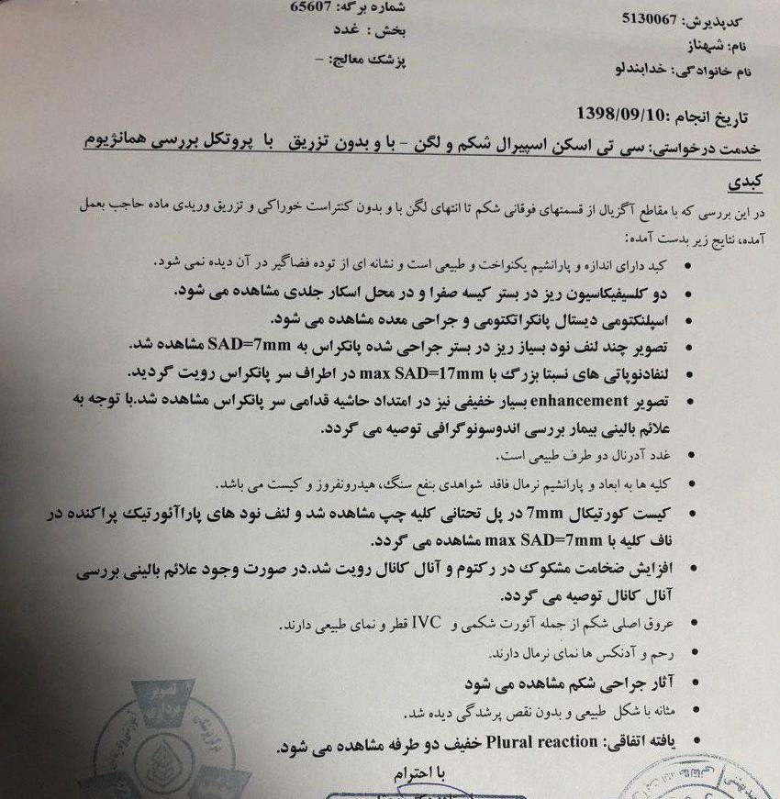

Slide 18
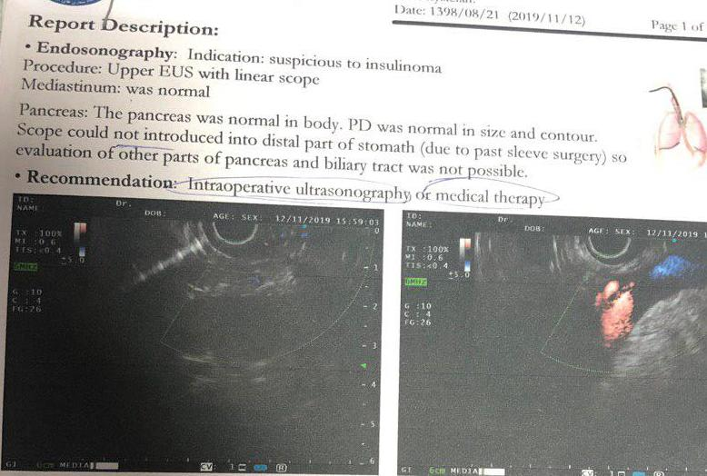

Slide 19
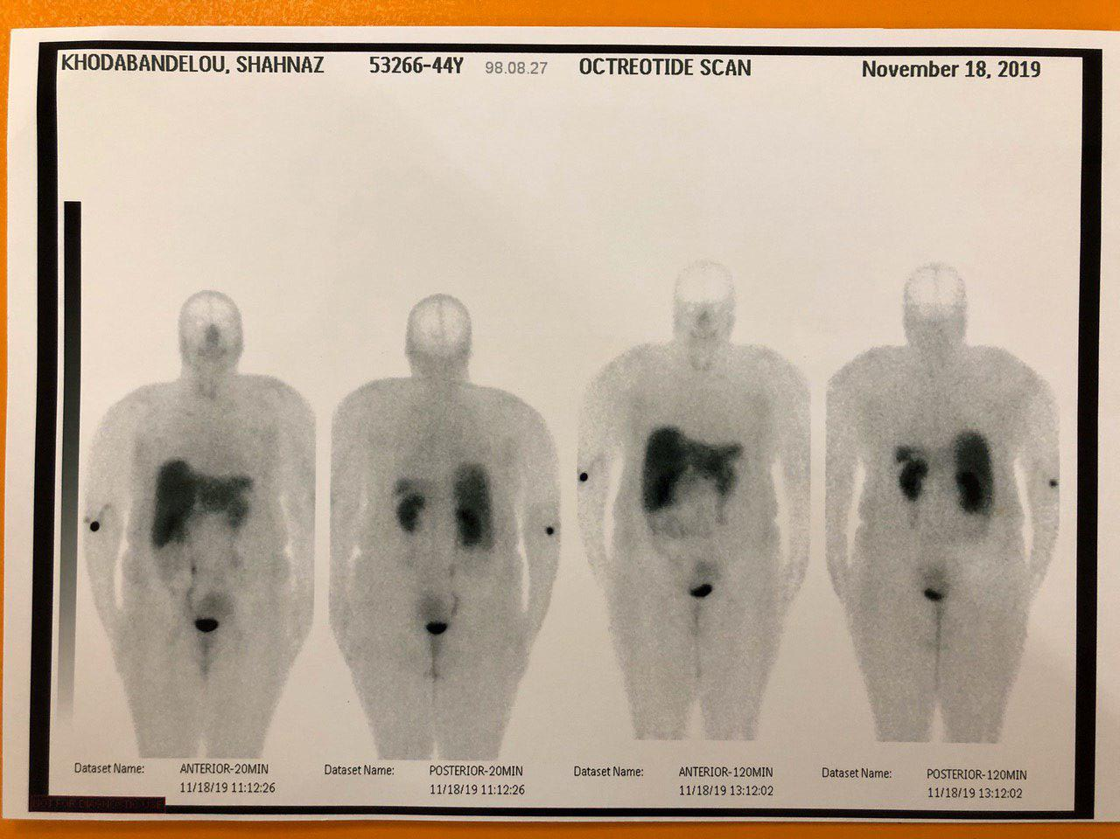

Slide 20
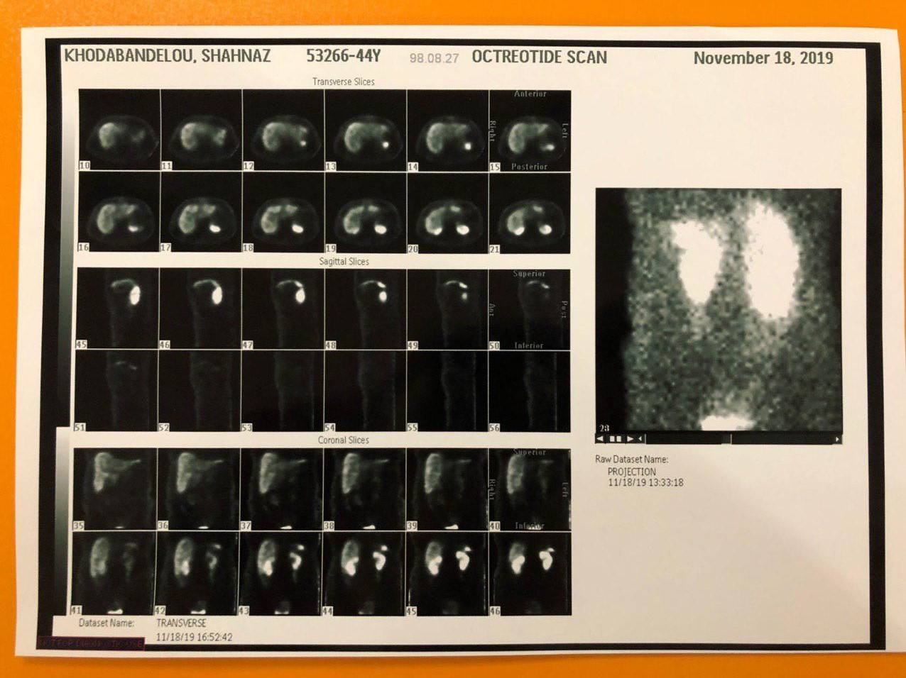

Slide 21
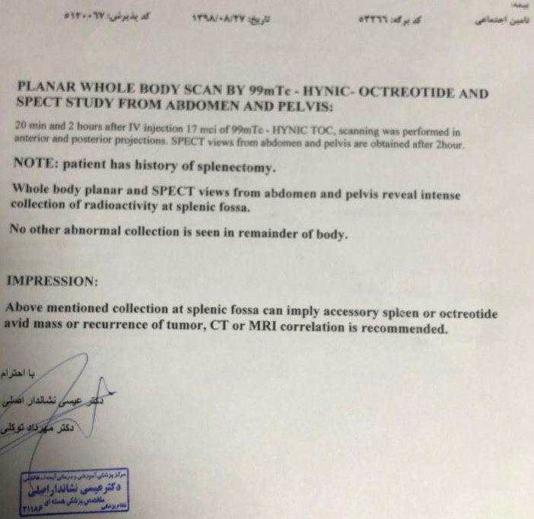

Slide 22
مشاوره روانپزشکی بیمار در اواسط دوره بستری بعلت افت هموگلوبین کاندید انجام اندوسکوپی شده که رضایت به انجام نداشته است. بیمارمکررا درخواست نارکوتیک دارد. در اواسط دوره بستری بیمار تمایلی به ملاقات اعضای خانواده و کادر درمانی نداشته که طبق نظر سرویس روانپزشکی اختلالات ساختگی برای ایشان باید در نظر گرفته شود. بیمار انتقال به بخش سایکوسوماتیک و شرایط ایزوله را نپذیرفت.

